Slide 1
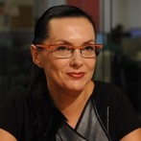
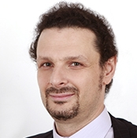
Институт налогового менеджмента и экономики недвижимости
Семинар:
«Налоги и рынок недвижимости в цифровой экономике»
Дата проведения: 26 июня 2017 года
Модератор
Спикер
Школьная
Татьяна Борисовна
Мунерман
Илья Викторович
Москва, 2017 г.

Slide 2
Налоги и рынок недвижимости в цифровой экономике

Slide 3
Макроэкономические предпосылки
Современные исследования:
Закон Гудхарта – отказ от всеобъемлющих решений;
Поведенческая экономика;
Отличия реального человека от рационального экономического агента;
Современные рейтинговые и скоринговые модели;
Конвергенция с другими науками;
Использование больших данных, data mining, открытых данных;
Использование сложных моделей обработки данных;
Постановка экономических экспериментов.

Slide 4
Инструменты современного финансового анализа
Индексы платежной дисциплины - Paydex;
Судебные решения;
Данные о персонале компании;
Тендерная информация;
Данные о недвижимости;
Интернет-данные;
Традиционные финансовые коэффициенты.

Slide 5
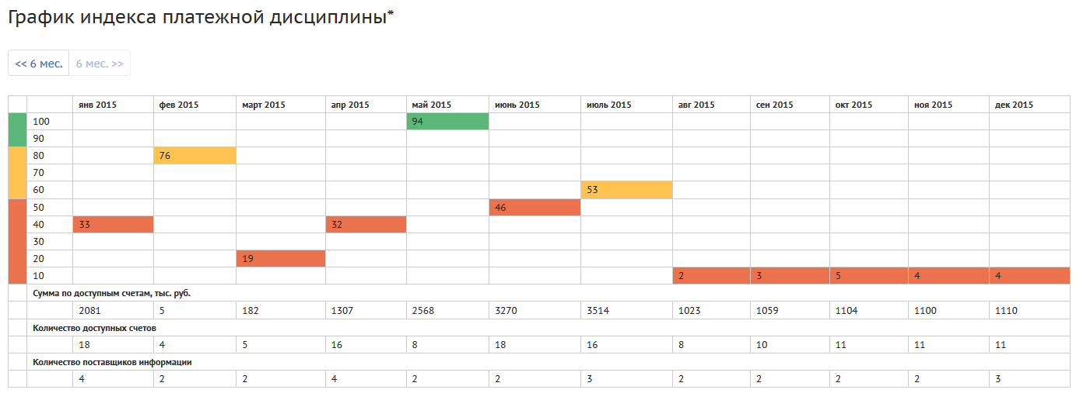
Платёжная дисциплина АК Трансаэро

Slide 6
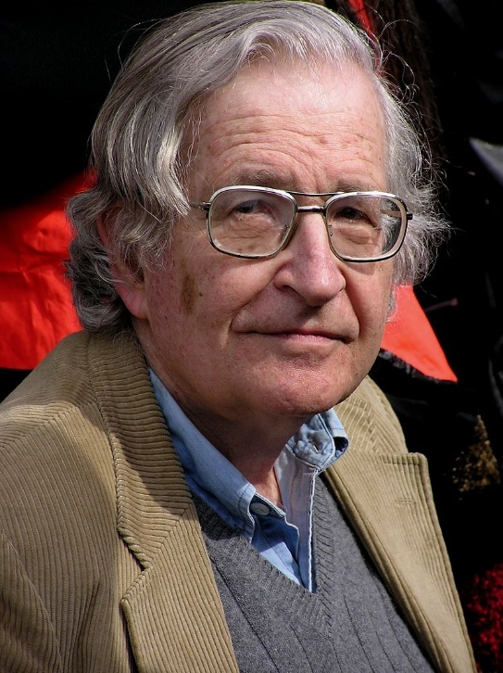
Сбор и верификация исходных данных для оценки активов
Оценка активов – методы верификации:
семантические анализаторы,
матрицы граничных значений (условий),
наборы решающих правил,
проверка данных с использованием колл-центра,
тестовые и валидационные выборки.
Ноам Хомский 1928 -

Slide 7
Преимущества адвалорного налогообложения фиксированных активов:
стимулирование малого бизнеса,
стимулирование инновационного развития,
повышение эффективности использования недвижимости и земли,
противодействие их использованию в качестве инвестиционного актива,
создание инструмента социальной справедливости.

Slide 8
Требования международных стандартов
Standard on Automated
Valuation Models (AVMs) by International Association of Assessing Officers
2.3.3 Data Management and Quality Analysis
The reliability of any appraisal depends on accurate data. Appraisal data fall into two general categories: property data and market data. Property data relate to location, land characteristics, and building features. Market data include sales, income, and cost information. Asking prices and independent appraisals can sometimes be used to supplement sparse sales data.
Computerized statistical tools used to develop AVMs afford the opportunity to screen data for missing or outof-
range occurrences and inconsistencies; examples include homes with more than two fireplaces or a bilevel
home with no listed lower level living area.
Cluster Analysis - A statistical technique for grouping cases (for example, properties) based on specified variables
such as size, age, and construction quality. The objective of cluster analysis is to generate groupings that are
internally homogeneous and highly different from one another. Various cluster algorithms can be employed.
Homogeneous - Possessing the quality of being alike in nature and therefore comparable with respect to the
parts or elements; said of data if two or more sets of data seem drawn from the same population; also said of data if the data are of the same type (that is, if counts, ranks, and measures are not all mixed together).

Slide 9
Этапы верификации
составление и анализ дескриптивной статистики,
анализ и отсеивание выбросов,
составление частотного словаря,
обработка регулярных выражений,
кластеризация объектов статистическими методами,
построение экспертной системы на решающих правилах,
заполнение пропущенных числовых значений с помощью алгоритма, основанного на методе максимального правдоподобия,
тестирование полученных результатов.

Slide 10
Примеры данных для верификации
Кадастровый номер | Проблемные данные | Суть проблемы | Метод решения
 | Детский сад, площадь - 0 м², | отсутствуют принципиальные данные | заполнение пропущенных числовых значений с помощью алгоритма, основанного на методе максимального правдоподобия
 | Наименования: :bkjq ljv 74-Б:Н-Б:КВ-2518-452 адовый домик 192 36 | бессмысленные данные | обработка регулярных выражений и экспертная система на решающих правилах
 | Количество надземных этажей: 91, 2006, 2/3 | бессмысленные данные | экспертная система на решающих правилах
 | Количество подземных этажей: 56,6; С_Д__145 | бессмысленные данные | экспертная система на решающих правилах
 | Ворота, Ворота с калиткой, ворота, забор, Вороты, Воррота, ворта, Забор | орфографические ошибки, разные названия идентичных объектов | обработка регулярных выражений

Slide 11
Примеры данных для верификации
Кадастровый номер | Проблемные данные | Суть проблемы | Метод решения
 | объект индивидуального жилищного стрроительства | орфографическая ошибка | обработка регулярных выражений
 | ВЛ-10кВ "ОТЭЦ-1-Багерная насосная №2" | нечетко идентифицирован объект оценки | экспертная система на решающих правилах
 | Назначение здания: 005001999000 | бессмысленные данные | обработка регулярных выражений и экспертная система на решающих правилах
 | Год постройки «n/a» и 1900 | отсутствующие и недостоверные данные | заполнение пропущенных числовых значений с помощью алгоритма, основанного на методе максимального правдоподобия
 | Садовый домик, садовый домик, садовый домик №4, Садовый домик №88, | разные названия идентичных объектов | обработка регулярных выражений

Slide 12
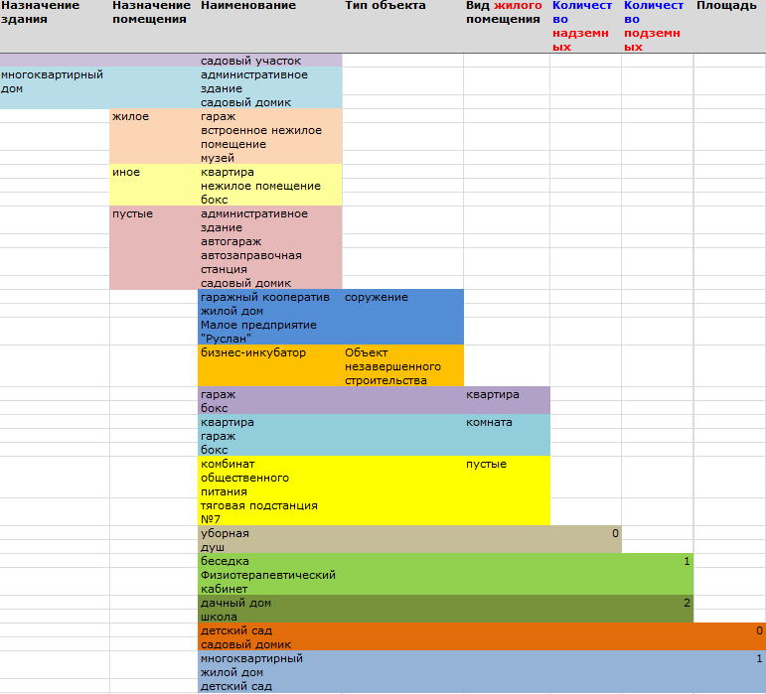
Ошибочные кросс-секционные данные

Slide 13
Преимущества статистических методов верификации
единообразное решение проблем во всей базе данных с четким описанием и обоснованием,
наличие дескриптивной статистики по генеральной совокупности данных, позволяющее значительно повысить эффективность моделирования,
вычисляемая статистическая точность результатов применения методов верификации,
сокращение времени оценки и рецензирования,
повышение точности итоговых результатов,
соблюдение требований международных стандартов.

Slide 14
Эффективные источники данных для кадастровой оценки
Об объекте оценки:
типовые характеристики стандартных проектов,
объекты находящиеся под контролем государственных надзорных органов,
объекты эмитентов, компаний с отчетностью по МСФО
О ценах сделок:
электронные торговые площадки,
реестр залогов,
информация судебных приставов.

Slide 15
Сбор и верификация исходных данных - другие случаи
Разработка удельных показателей стоимости реализации инвестиционных проектов:
исходные данные – результаты тендеров на заключение EPC-контрактов,
проблема нормализации инженерных данных.
Fraud-score:
исходные данные для выборки – судебные решения;
проблема идентификации юридических и физических лиц.

Slide 16
Модели оценки и мониторинга активов
активы
земля
недвижимость
прочие
бизнес

Slide 17
Потребители системы мониторинга
государство – система управления государственным имуществом, налогообложение, кадастровая оценка,
банки – система мониторинга стоимости залогов и кредитов,
крупные холдинговые структуры, контроль стоимости дочерних обществ и ключевых ценообразующих активов, отчетность по МСФО
правоохранительные органы, противодействие коррупции и рейдерству

Slide 18
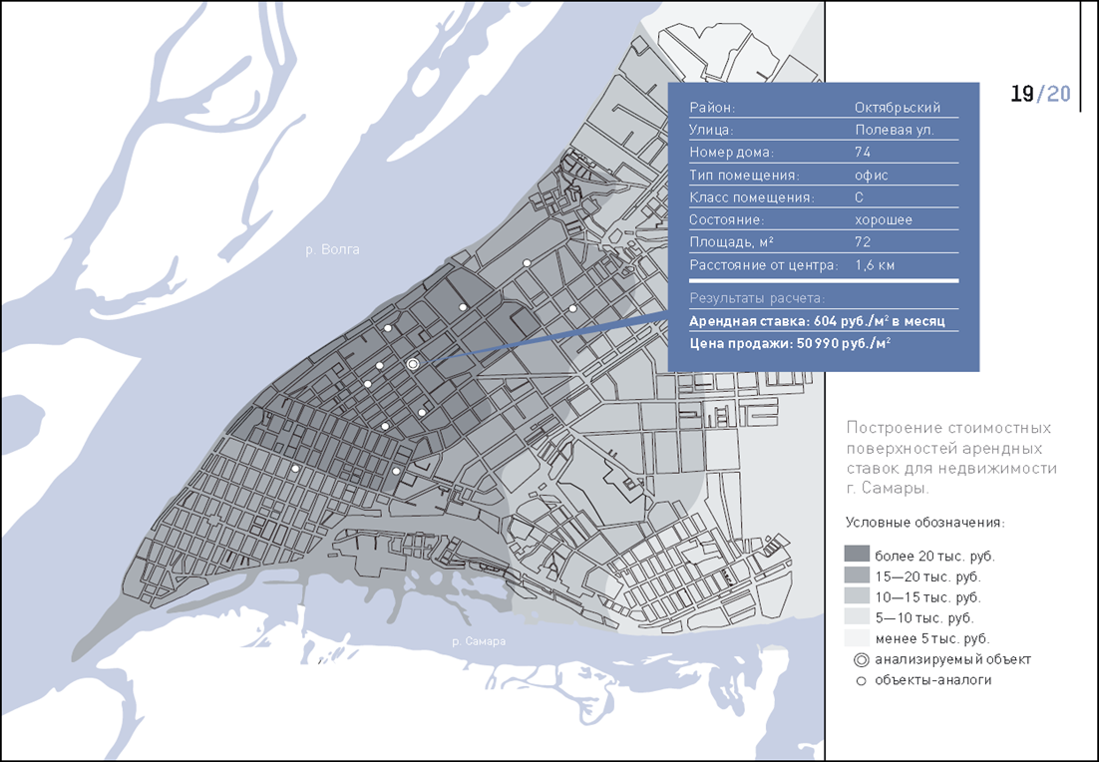
Мониторинг недвижимости

Slide 19
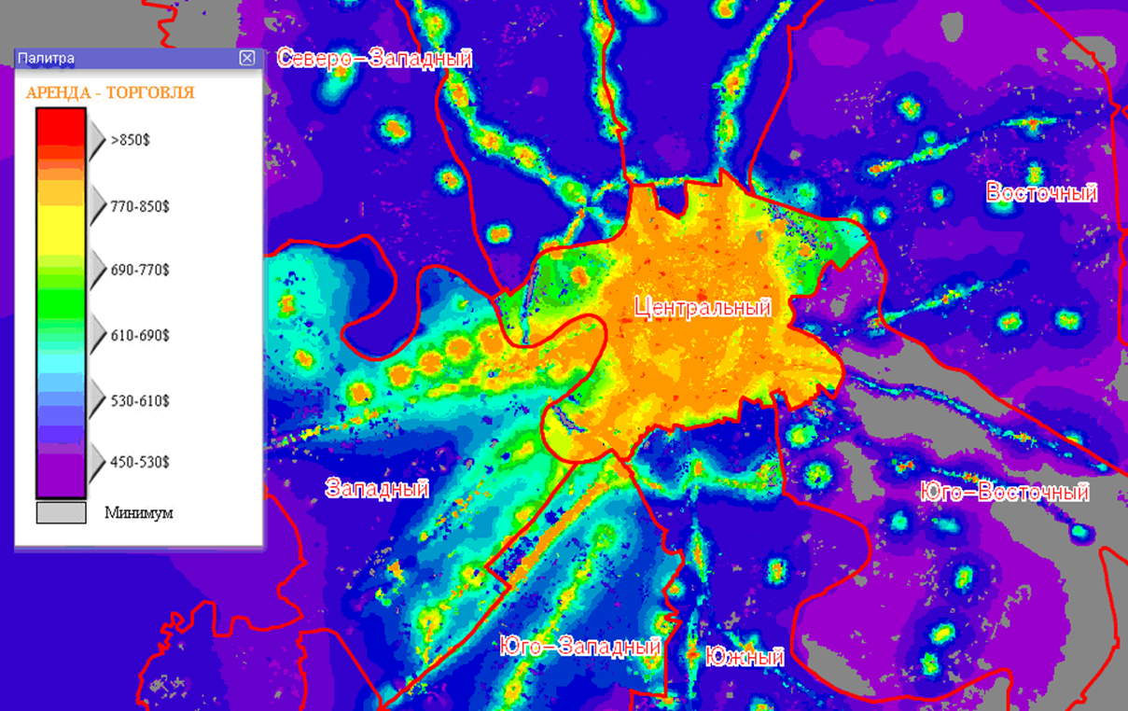
Массовая оценка недвижимости

Slide 20
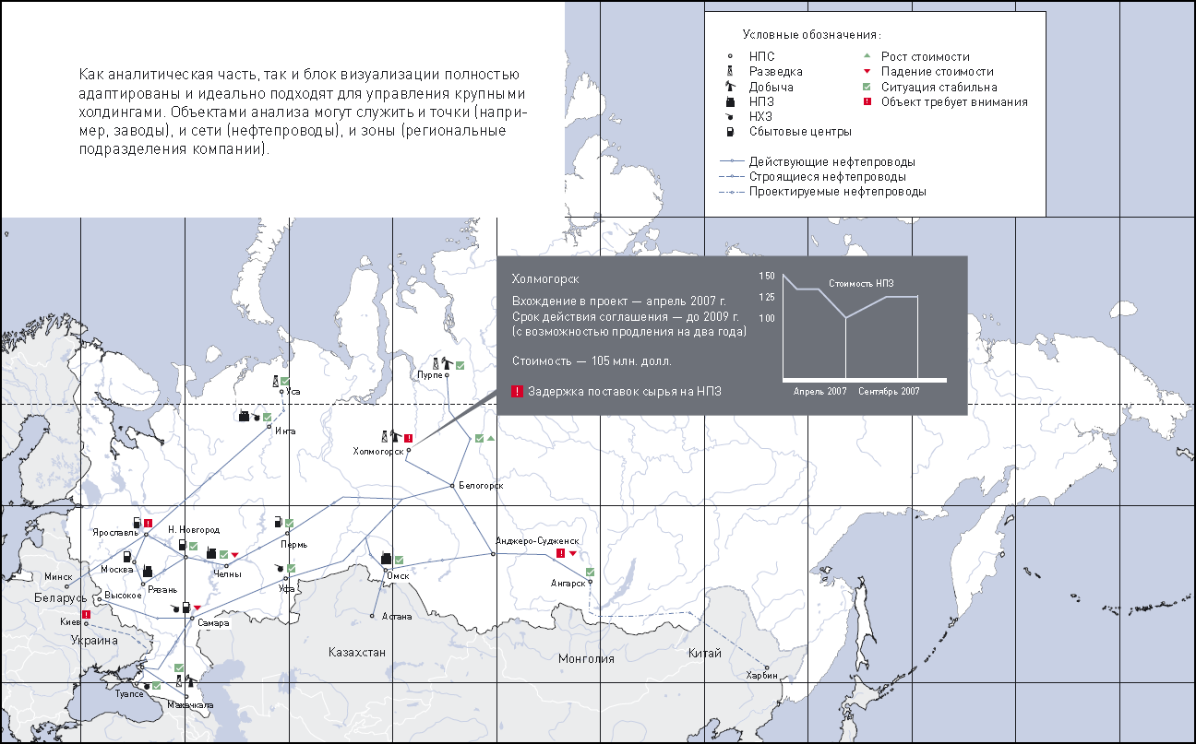

Slide 21
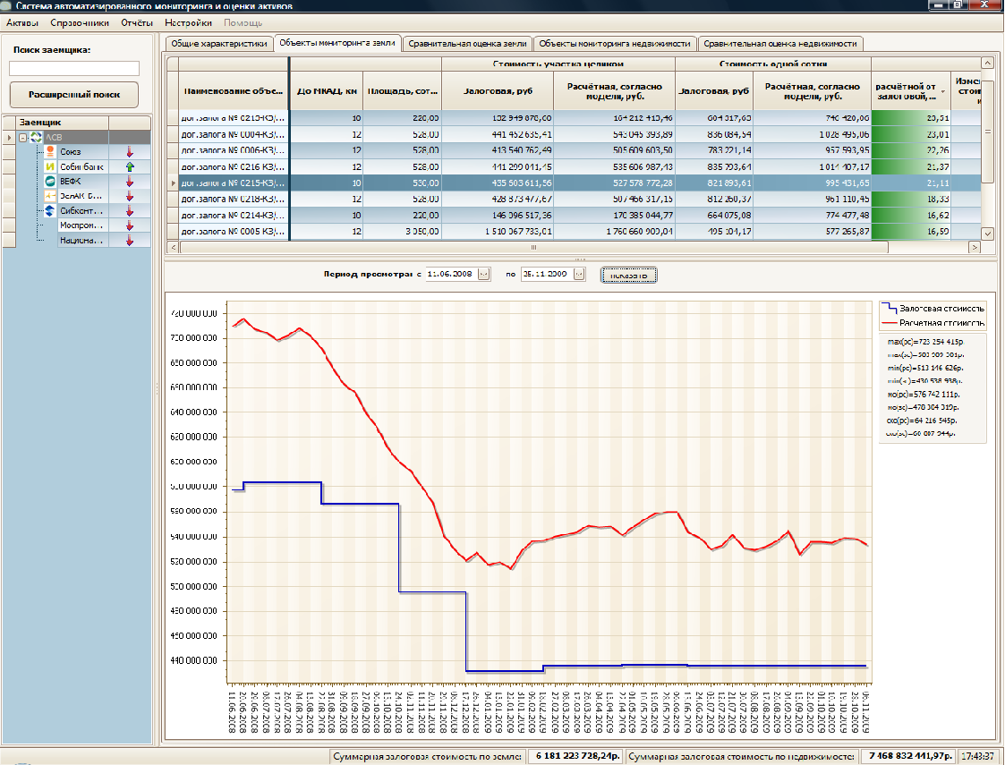
Сводная таблица
После задания параметров поиска формируется сводная таблица по активам (залогам) для выбранного заемщика
График залоговой и расчетной стоимостей для выбранного актива за заданный период времени
Статистические и аналитические показатели

Slide 22
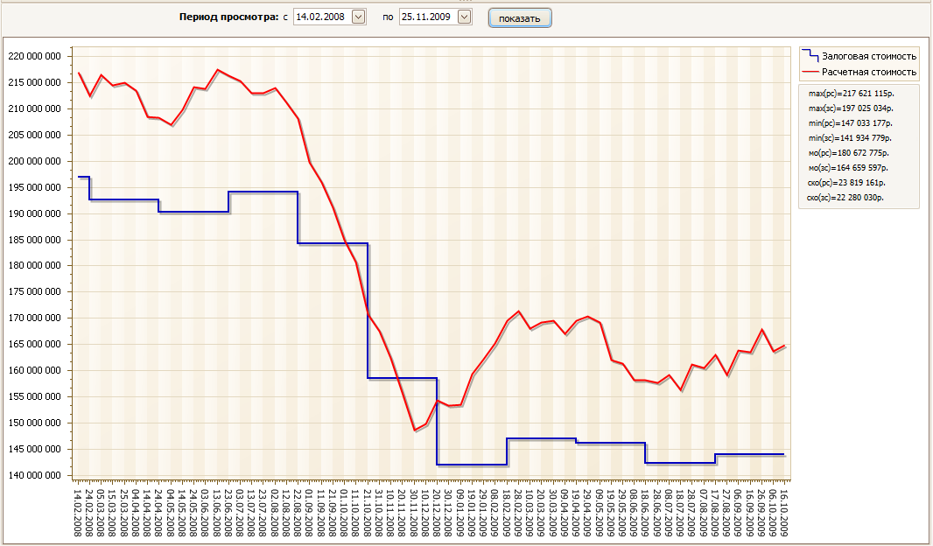
Для данного объекта мониторинга на выбранном интервале времени мы наблюдаем обесценение залога: залоговая стоимость > расчетной стоимости

Slide 23
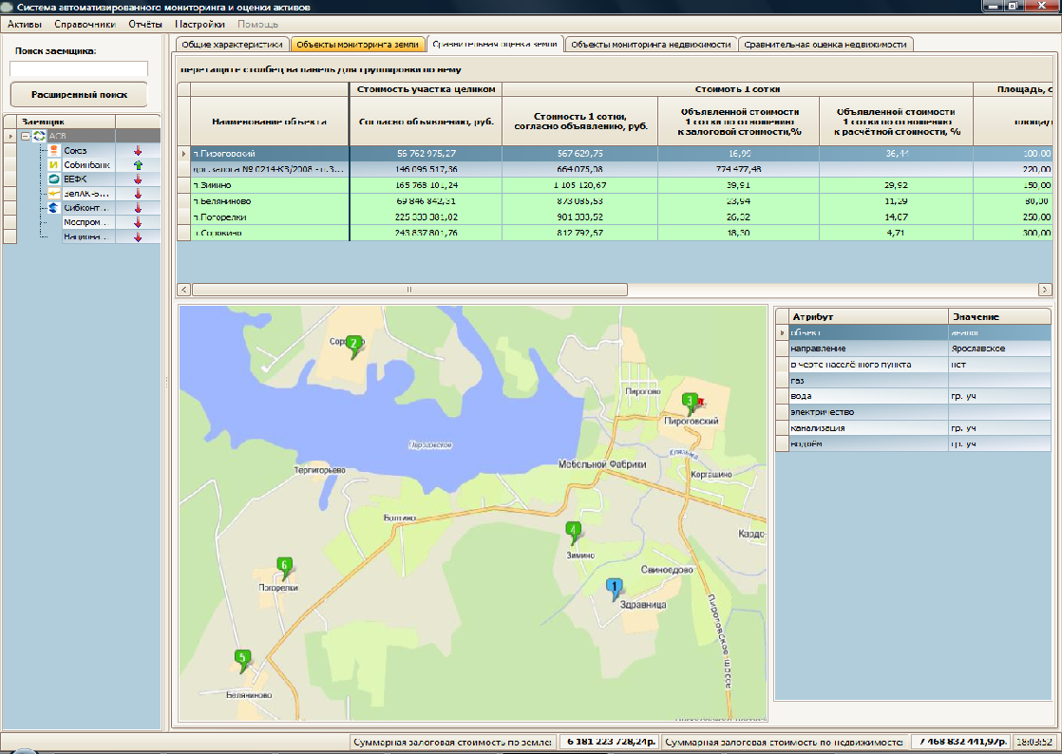
Сравнительная оценка объекта мониторинга с рыночными аналогами
Карта с местоположением объекта и его аналогов
Основные характеристики объекта мониторинга

Slide 24
Возможности системы мониторинга:
оценка стоимости различных активов в режиме реального времени с учётом превалирующей рыночной конъюнктуры,
отслеживание динамики изменения стоимости во времени как отдельно взятого актива, так и портфеля активов,
проведение сравнительного анализа активов с их рыночными аналогами,
получение различных статистических и аналитических параметров для отдельно взятых активов и портфелей активов,
мониторинг стоимости залогов в режиме реального времени и предупреждение об их обесценении.

Slide 25
Кейсы

Slide 26
Индекс должной осмотрительности ИДО СПАРК-Интерфакс
Индекс должной осмотрительности
2015
Индекс должной осмотрительности
2017

Slide 27
Чем полезен индекс должной осмотрительности?
Индекс должной осмотрительности – скоринговая модель, позволяющая оценить вероятность того, что та или иная компания является однодневкой, «брошенным активом», создана в качестве «транзакционной единицы».
ИДО - эффективный инструмент экспресс-диагностики контрагентов;
Применение ИДО соответствует критериям должной осмотрительности, рекомендованным ФНС;
ИДО – важный элемент анализа кредитных рисков;
Внедрение ИДО позволяет выявить неблагонадежные компании с целью адекватно рассчитывать среднеотраслевые коэффициенты и другие аналитические показатели;
Формирование адекватного информационного обеспечения для использования в построении финансовых моделей

Slide 28
Базовая выборка, с чего мы начали
При формировании выборки для расчета индекса за основу были взяты данные из базы данных СПАРК - более 8 миллионов компаний (включая ликвидированные). Из них:
Группы гарантированной благонадежности | доля
Компании, сдающие отчетность в соответствии с МСФО | 0,012%
Системообразующие компании | 0,004%
Стратегические предприятия | 0,003%
Российские компании-эмитенты | 0,053%
Члены Российского союза промышленников и предпринимателей | 0,007%

Slide 29
Выработка критериев неблагонадежности
Исследованность проблемы неблагонадежности компаний в России низкая
Экспертные оценки критериев неблагонадежности между собой не перекликаются
Зарубежный опыт неприменим (на Западе под неблагонадежностью компании понимается, главным образом, фальсификация отчетности)
Набор доступных параметров для моделирования ограничен
Ясные критерии отнесения компании к «неблагонадежным» отсутствуют

Slide 30
Распределение значений индекса при ex-post тестировании

Slide 31
Использование ИДО для оценки риска
 | Значение индекса | Уровень риска | Рекомендации
 | 1 - 40 | Низкий риск
 | 41 - 70 | Средний риск | Рекомендуется сбор дополнительной информации
 | 71 - 99 | Высокий риск | Сбор дополнительной информации обязателен

Slide 32
Развитие Индекса должной осмотрительности
Показатели | ИДО 2011/2102 | ИДО 2013 | ИДО 2014 | ИДО 2015 | ИДО 2016
Выборка | 2 000 вручную отобранных компаний (по 1 000 благонадежных и неблагонадежных) | 236 044 автоматизировано отобранных компаний (208 684 – неблагонадежных, 27 360 – благонадежных) | Около 170 000 недобросовестных и около 30 000 добросовестных компаний (полуавтоматический отбор) | 134 516 недобросовестных и около 304 486 добросовестных компаний (полуавтоматический отбор) | 145 535 благонадежных компаний и 39 549 неблагонадежных компаний (полуавтоматический отбор)
Факторы | 9 (4 для компаний без финансовой отчетности) | 20 (10 для компаний без финансовой отчетности) | Сократилось использование финансовых факторов, добавились новые – существенные факты, отрасль, регион | Около 40 факторов, включая новые | Около 50 факторов, включая новые
Модель | Декомпозиция трех моделей (CART, Логистическая регрессия, Гибридная нейронечеткая сеть) | Логистическая нейросеть на 61 или 100 нейронах | Логистическая регрессия | Декомпозиция трех моделей (CART, Логистическая регрессия, нечеткая логика) | Декомпозиция двух моделей (Логистическая регрессия, нечеткая логика)
Точность | 88%-81% | 95%-93% | 97%-95% | 98%-97% | 98%-97%

Slide 33
Анализ структуры добросовестных/недобросовестных компаний

Slide 34
Какие дополнительные возможности использования индекса?
Улучшение модели в связи с повышением качества информации привело к возможности выявлять наиболее значимые факторы и проводить анализ чувствительности.
Учет новых факторов позволяет выявлять новые схемы использования недобросовестных юридических лиц.
В совокупности с новым финансовым анализом ИФР и ИПД можно проводить комплексный анализ компании

Slide 35
ИДО не применим к следующим видам юридических лиц
Бюджетные учреждения
Общественные и религиозные организации: приходы храмов, СОРОО, МОНОО
Автономные некоммерческие организации
Товарищества собственников жилья
Садоводческие, огороднические или дачные некоммерческие товарищества
Некоммерческие партнерства: НП, ДНП, СРО
Прочие некоммерческие организации: казачьи общества, коллегии адвокатов
Экстерриториальные организации
Органы общественной самодеятельности
Общественные движения
Ассоциации и союзы
Унитарные предприятия

Slide 36
ИНДЕКС ФИНАНСОВОГО РИСКА

Slide 37
Базовая выборка, с чего мы начали
В результате из полученной выборки компаний можно выделить 3 основные группы:
Благонадежные и
Финансово устойчивые
Банкроты
Информация о банкротстве в СПАРК, включая ЕФРСБ
Эмитенты – финансово устойчивые, голубые фишки
Системообразующие и стратегические предприятия
Компании, сдающие отчетность в соответствии с МСФО
Известные устойчивые подписчики СПАРК
Добросовестные плательщики из базы Трейдейта
Неблагонадежные
Решения арбитражных судов
Российской Федерации в отношении ООО

Slide 38
При формировании выборки для расчета индекса за основу были взяты данные из базы данных СПАРК - 8 800 000 компаний (включая ликвидированные). Из них:
Банкроты
Год банкротства | 2013 | 2014
Всего банкротов (ИДО<80) | 5 831 | 5 847
Есть требуемая для расчета ИФР отчетность | 2 052 | 2 353
Хорошие (обучающая выборка)
Год отчетности | 2012 | 2013
Всего хороших (ИДО<80) | 325 252 | 325 252
Есть требуемая для расчета ИФР отчетность | 187 317 | 288 095
Все
Год отчетности | 2012 | 2013
Всего компаний с отчетностью | 770 013 | 1 748 835
Есть требуемая для расчета ИФР отчетность | 442 876 | 856 095

Slide 39
Предсказание банкротства – история и современность
1-й этап исследований по предсказанию банкротств (1930 – 1965):
1930 - Bureau of Business Research (BBR) 24 фактора / Выборка основана на 29 фирмах;
1935 - Smith and Winakor 6 факторов/Выборка из 183 фирм.
Мало данных, мало факторов, простейшие модели.
2-й этап исследований по предсказанию банкротств (1965 – наши дни):
1966 - Beaver 30 факторов/В модели использована выборка из 79*2 фирм;
1968 - Altman 5 факторов/В выборке участвовало 100 000 фирм.
Первые компьютерные модели, больше выборки, больше факторов, сложнее модели.
3-й этап исследований по предсказанию банкротств:
Использование открытых данных, колоссальные выборки, сложные модели, включая SVM и нейронные
Сети, изменение методологии, отход от финансовых коэффициентов.

Slide 40
При расчете факторов неплатежеспособности были использованы такие финансовые показатели как:
Выручка
Активы
Дебиторская и кредиторская задолженность
и др.
и др.

Slide 41
Основные коэффициенты для построения модели
Проанализировав большую часть международных исследований мы выбрали 20 наиболее распространенных и значимых факторов, которые схематично можно объединить в три группы:
Индекс финан-сового риска
Ликвидность
Рентабельность
Достаточность капитала

Slide 42
Результаты ex-post тестирования модели по данным 2013 года

Slide 43
Результаты ex-post тестирования модели по данным 2014 года

Slide 44
Результаты ex-post тестирования модели по данным о банкротах 2015 года

Slide 45
В общей сложности индекс можно рассчитать для 560 000 компаний
 | Значение индекса | Уровень риска | Рекомендации | Кол-во компаний
 | 1 - 30 | Низкий риск |  | 60 000
 | 31 - 70 | Средний риск | Рекомендуется сбор дополнительной информации | 80 000
 | 71 - 99 | Высокий риск | Сбор дополнительной информации обязателен | 160 000

Slide 46
Индекс финансового риска теперь будет проходить ежеквартальную калибровку и ежегодный пересмотр.
В будущем точность и предсказательная сила индекса будет расти.
Добавлены новые факторы и анализ динамики показателей.
Интеграция с семейством глобальных скорингов D&B.

Slide 47
ПОРТРЕТ КОМПАНИИ В СПАРКЕ
Показатель | Категория | Результат
Индекс должной осмотрительности | Добросовестность | Комплексный анализ компании
Финансовый анализ | Структура, тренды, деловая активность, рентабельность, ликвидность, платежеспособность
Индекс финансового риска | Вероятность банкротства
Платежная дисциплина | Выполнение обязательств
Связи | Преемственность

Slide 48
Кастомизированные решения

Slide 49
Кастомизированные решения
Предпосылки создания системы кастомизированных решений:
резко участившиеся случаи недобросовестного поведения контрагентов и неисполнения ими своих обязательств,
необходимость сокращения транзакционных издержек,
недостатки «ручных» решений, основанных на оценочных суждениях,
дополнительные массивы данных и методы их обработки, появившиеся в распоряжении СПАРКа и D&B,
накопленный опыт сертификации, тестирования, в том числе ex-post построенных моделей.

Slide 50
Кастомизированные решения
Потребители системы:
государство – система управления государственным имуществом, налогообложение, финансовая безопасность,
банки – система мониторинга залогов, кредитов и заемщиков,
крупные холдинговые структуры, закупочная деятельность,
правоохранительные органы, противодействие коррупции и рейдерству,
финтех компании,
гражданское общество.

Slide 51
Принципиальная схема
Комплексный индекс
Прочие источники
Данные клиента
Данные СПАРК и D&B

Slide 52
Кастомизированные решения
Особенности:
высокая и проверяемая точность,
низкая стоимость,
простота интеграционных решений,
кластеризация компаний,
различия подхода к показателям компании и руководителя,
правовые и интеграционные механизмы защиты персональных данных при интеграции данных клиента и внешних источников,
самый большой объем обрабатываемых данных,
юридические гарантии и страховки инцидентов.

Slide 53
Кастомизированные решения
Расширенное факторное пространство:
Пакет документов, представляемый дополнительно.
Информация (документы) характеризующая историю компании:
платежная дисциплина, наличие просроченной дебиторской задолженности;
наличие претензий к выполнению договорных обязательств;
наличие претензий со стороны официальных органов.
Документы, подтверждающие наличие активов, основных средств, необходимого количества ресурсов.

Slide 54
Рейтинг предприятий в госсобственности
Классификатор анализируемых компаний
Непубличные компании
Сервисные (не имеют перспектив для приватизации) Рейтинг присваивается на основе совокупности финансовых показателей, с учетом анализа тендерной, судебной активности и эффективности управления недвижимым имуществом - Полярная станция, Роскартография
Приватизируемые (могут быть приватизированы при условии качественной предпродажной подготовки) Рейтинг рассчитывается на основе оценки вероятной стоимости при приватизации на основе моделей остаточного дохода в автоматическом режиме. - Спецстрой, Международный аэропорт Иркутск
Публичные компании
Рейтинг присваивается на основе биржевого Индекса акций компаний
с государственным участием (SCI) – Газпром, Аэрофлот

Slide 55
Рейтинг предприятий в госсобственности
Комплексный рейтинг
Прочие источники
Данные «Dиректориум»
API СПАРК
МВ-Портал Росимущества

Slide 56
Банки
Оценка кредитного портфеля
Обслуживание кредита
Стоимость залога
API СПАРК

Slide 57
Закупочная деятельность
Оценка эффективности закупки
Неявная аффилированность
Данные клиента
API СПАРК

Slide 58
Франшизы, малый бизнес
Оценка франшизы
Сведения о франчайзи
Данные клиента
API СПАРК

Slide 59
Финтех, блокчейн и холдинги
Непрерывный анализ данных
Шлюз ERP системы компании
Другие данные
API СПАРК

Slide 60
Финтех

Slide 61
Истоки финтеха:
Общеэкономические предпосылки финтеха:
институты, контракты, поведенческая экономика, агенты
закон Гудхарта, экономические эксперименты, когнитивные искажения в финансовом анализе
частные деньги
Инструментальные предпосылки финтеха :
переход от банков к банкингу, большие данные, data mining, скоринговые модели
распознавание образов, нелинейные метрики, вероятностное прогнозирование, стохастические процессы
модели остаточного дохода
on-line данные, API, теория формальных грамматик и компьютерная лингвистика

Slide 62
Блокчейн и криптовалюты
Основные преимущества технологии:
радикальное снижение транзакционных издержек,
децентрализация, распределенные методы разработки, agile, холакратия,
гарантия безопасности, невозможность взлома и недобросовестного поведения,
умные контракты,
простота и надежность скоринговых решений.

Slide 63
Блокчейн и криптовалюты
Обзор приложений:
краудфайндинг и волонтерство, франшизы,
банкинг, p2p кредитование и страхование, инвестирование,
цифровой нотариат, подтверждение личности, комплаенс,
умные контракты, торговые площадки, электронные метки в реальном мире,
интернет вещей,
образование, здравоохранение, сельское хозяйство.

Slide 64
Кастомизированные решения и финтех
Вызовы:
образование и компетенции,
семантический анализ русскоязычных текстов,
стартапы, франчайзинг, малый бизнес,
излишняя «защита персональных данных»,
криминализация важных элементов финтеха.

Slide 65
Спасибо за внимание!

